Slide 1
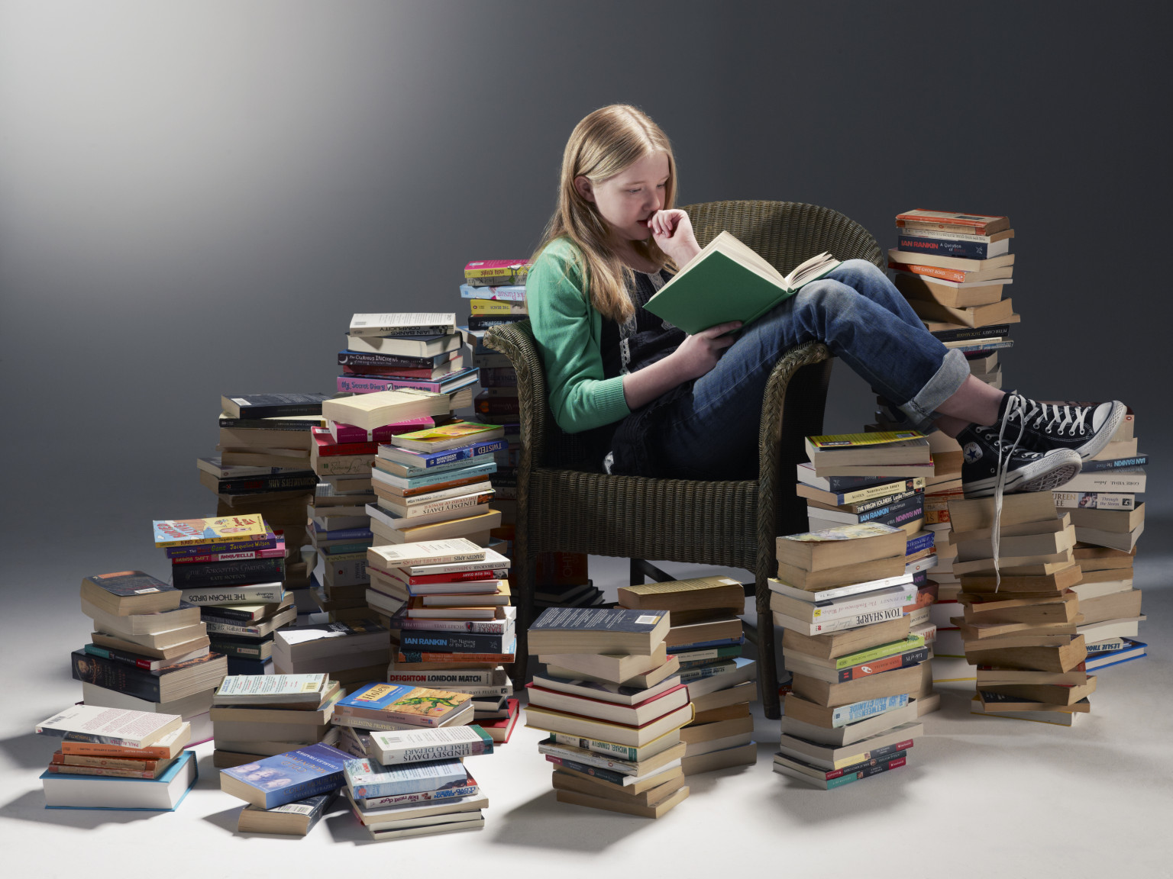
Образование в жизни человека
Учитель обществознания Чимитова Б.Ц.

Slide 2
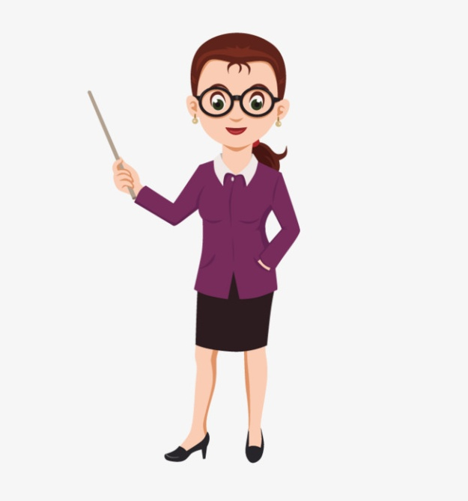
Кто такой школьник?
Что его отличает от других?
Кого бы назвал хорошим учеником?
Чему учат в школе?

Slide 3
Задание 1.
«Словарь»
Что такое школа?
Что такое образование?

Slide 4
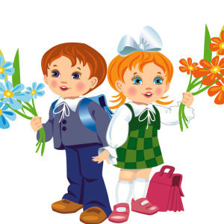
Ступеньки образования
Общее образование в нашей стране обязательно.
Начальная школа
Основная школа
Средняя школа

Slide 5
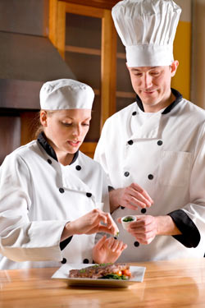
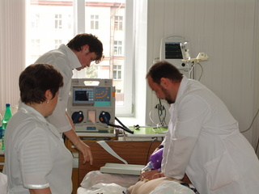
Какие ступени образования она отражает?
Не получив высшего образования нельзя стать врачом , юристом, инженером, психологом,учёным.
Среднее профессиональное
Высшее образование
Послевузовское образование

Slide 6
Задание 2
В 19 веке в России были открыты университеты в Москве, Петербурге, Казани, Томске.
Когда, где, и кем основан первый университет в России?
Рассмотреть иллюстрацию на стр. 52 учебника.

Slide 7
Задание 3
Чем школа Московской Руси отличается от современной?
Где проходит урок?
Что делают ученики?
Что делает учитель?

Slide 8
Чему учит школа сегодня

Slide 9
Домашнее задание
Задания на выбор:
сочинение на тему «Школьная дружба чудесная»
презентация на тему «Мои школьные друзья»

